Slide 1
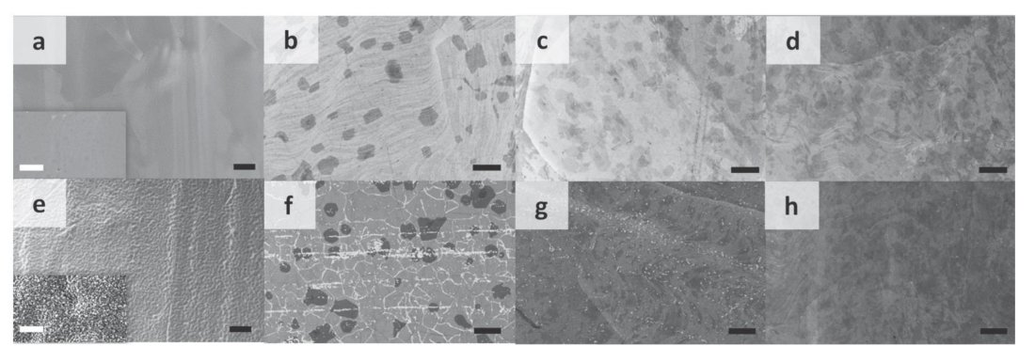
SP-UN · 기전
unCMP 발생 기전 · ECP 과잉층부터 패턴 밀도까지
요인 | 메커니즘 | 결과
ECP 과잉층 | 가속제·억제제·평탄제 Bottom-up 충진 후 Overburden 형성 | CMP로 Cu + Ta/TaN 제거 필요
슬러리 화학 | H₂O₂ 산화 → CuO, 흄드 실리카 100–300 nm 마찰 제거 | 기계·화학 작용 균형 필요
BTA 부식 방지제 | Cu(I)-BTA 둔화층 — 트렌치 내부 갈바닉 부식 차단 | 패드 압력 미도달 영역 보호
패드 Glazing / 컨디셔너 저하 | 국부 기계적 연마력 저하 | 둔화층 미관통 → Cu·TaN 잔류
낮은 패턴 밀도 | 압력 불균일, 지형적 굴곡 | Ta/TaN–산화막 경계 잔류 급증
CU 표면 SEM (열처리 전/후, 산화·입자) — 잔류물·표면 상태 참고, CC BY MATERIALS 2020
100–300 nm
흄드 실리카
pA
정상 선간 전류
BTA 둔화층과 패드 기계력의 균형이 핵심.

Slide 2
SP-UN · 평가 · 결과
unCMP 평가 · E-Test → EBAC → AFM/TEM
단계 | 방법 | 판독
1차 전기 (E-Test/WAT) | Comb-Serpentine, 촘촘한 메탈 라인 | 정상 pA → 잔류 시 수십 Ω 저항성 전류, Short Failure
2차 국소화 | EBAC (Electron Beam Absorbed Current) | 숨겨진 저항성 누설 경로 고해상도 매핑
3차 물리 | AFM / 단면 TEM | 잔류물 조성(Cu vs Ta/TaN)과 두께
결과 정리
특정 패턴 밀도 다이 주변부에서 Metal-to-Metal Leakage 집중 → 수율 급감.
지형적 굴곡 존재 시 Ta/TaN–산화막 경계에서 잔류 비율 기하급수 증가.
광학 검사로는 수십 nm 이하 잔류물 검출 한계 → 전기 평가가 1차.
판정 unCMP 단락 방지와 overCMP 저항 증가 사이의 트레이드오프 · CMP는 매우 좁은 공정 창에서 제어되어야 함.

Slide 3

SP-OV · 기전 · 영향
overCMP · Dishing/Erosion 기전과 영향
변형 | 발생 위치 | 메커니즘 | 의존 변수
Cu Dishing | 넓은 Cu 배선·패드 | 무른 Cu + 폴리우레탄 패드 돌기(Asperity)가 트렌치로 휘어 들어감 | 연마 시간, 선폭
Dielectric Erosion | 고밀도 L/S 영역 | 좁은 유전막 핀 지지력 약화 → 국부 압력↑ → Preston 식에 따라 연마율 급증 | 패턴 밀도, 압력
고온 저장 후 CU 배선 산화물·VOID SEM — 유사 결함 참고, CC BY MICROMACHINES 2026
영향
R = ρL/(W·T): 두께 T 감소 → 선저항 즉시 증가. 첨단 노드는 수 nm Dishing만으로 10–20% 이상 저항 상승 → RC 허용치 이탈.
단면적 감소 → 전류 밀도 J 증가 → MTTF ∝ J⁻ⁿ (n = 1–2).
저항 증가 → 줄 발열 → 지수항 exp(Ea/kT) 급감 → Void 핵생성·성장 수십 배 가속 (열 폭주).
표면 평탄도 훼손 → 상위 층 포토 DOF 불량.

Slide 4
SP-OV · DUMMY FILL
Dummy Fill 트레이드오프 관계 (표 2)
Dummy Fill 방식 | CMP 평탄도 (Dishing/Erosion) | 기생 정전용량·RC | 크로스토크·전자기
미적용 (희소 패턴) | 압력 불균형 → 심각한 Dishing/Erosion | 신호선 낮은 C 유지 | 간섭 위험 낮음
플로팅 Dummy | 금속 밀도 균일화 → 평탄도 크게 개선 | 인접 능동선과 커플링 → C 증가 | 노이즈 매개 안테나 → 간섭 증폭
접지 Dummy | 밀도 제어·평탄도 우수 | Ground 결합 → 총 C 변동 폭 큼 | 차폐 효과 → 크로스토크 억제, 열 분산
플로팅
접지
최적화
평탄도 개선, C 증가, 안테나 효과.
차폐·열 분산, 총 C 변동 폭 큼.
CMP 시뮬레이터 결합 알고리즘.

Slide 5
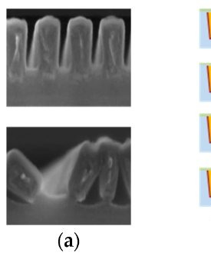
SP-OV · 저항 판독
Dishing 깊이 vs 저항 증가와 검증 방법
에어갭 리세스 단면 SEM — 유사 구조 참고, CC BY ELECTRONICS 2019
R +10% = Failure.
검증 방법
구분 | 방법 | 측정
물리 | 단면 SEM / AFM | 금속 두께 소실 깊이 (Recess)
전기 | Cross-bridge 저항 패턴, 4-point probe | 면저항 Rs, CD 변동량
판정 | 초기 기준치 대비 R +10% 초과 | 동작 마진 이탈 → Failure
설계 | CMP 시뮬레이션 → 레이아웃 피드백 | 더미 크기·밀도·경계선 길이 최적화
DISHING 깊이(NM) VS 선저항 증가(%) — 두께 50 NM 가정 R ∝ 1/T 설명용
판정 측정 저항이 초기 기준 대비 10% 이상 증가하면 Failure. 더미 필 최적화와 CMP 시뮬레이션 피드백으로 저항·신뢰성 동시 억제.

Slide 6
일정 · CMP 공정 창 평가 보드
CMP 공정 창 평가 일정
완료 2
진행 중 3
검토 2
대기 2
ECP 첨가제 레시피 고정
Down-force 3수준 × BTA 2수준 split
AFM 잔류물 두께·조성
Cross-bridge Rs + 4-pt probe
W01
W02–W03
W04
W05
패드 컨디셔너 교체 후 베이스라인
WAT 선간 저항·브릿지 R
Dishing/Erosion 단면 SEM
Dummy Fill 밀도 시뮬레이션 피드백
W01
W03
W04
W06
EBAC 단락 국소화
W03

